Slide 1
HAUR HEZKUNTZA
eta
LEHEN HEZKUNTZA GRADUAK
2023-2024
PRACTICUM Ia

Slide 2
ANTOLAKUNTZA
PRACTICUM Ia
2023-2024 ikasturtea
 |  | izen-abizenak e-maila tel.
Practicum Dekanordea Magisteritza arloan |  | Itziar Iriondo | itziar.iriondo@ehu.eus | 943 018444
Teknikaria (HEFA-II Eraikina) |  | Begoña Urbieta | begona.urbieta@ehu.eus | 943 018484
Practicum Ieko Koordinatzaileak | HH | Lorea Azpiazu | lorea.azpiazu@ehu.eus | 943 017033
 | LH | Leire Ugalde | leire.ugalde@ehu.eus | 943 015572

Slide 3
ZER DA PRACTICUMA?
PRACTICUM Ia
2023-2024 ikasturtea
Lan munduarekin harremana.
Ezagutza teoriko praktikoak uztartzeko aukera.
Eskakizun profesionalak modu praktikoan ezagutzeko parada.
Unibertsitateko irakaskuntzarekin bat egiten duen formazioa. Ikasle eta eskoletako nahiz unibertsitateko tutoreekin hausnartzeko eta eztabaidatzeko parada.
IRAKASGAI bat da.
3

Slide 4
EGUTEGIA
PRACTICUM Ia
2023-2024 ikasturtea
PRACTICUM | HASIERA DATA | AMAIERA DATA | IRAUPENA
PRACTICUM I | 2023/10/09 | 2023/11/10 | 5 aste
PRACTICUM II | 2024/02/19 | 2024/04/19 | 7 aste
PRACTICUM III | 2024/11/13 | 2024/02/16 | 12 aste
Astean 30 ordu dira: ikasgelaz gain, bestelako zereginetan ere parte hartu ahal izateko.

Slide 5
PRACTICUM Ia
2023-2024 ikasturtea
PRAKTIKALDIA | 2023/10/09tik 2023/11/10era (5 ASTE)
HELBURUA | Eskola errealitatea ezagutzea eta aztertzea. Kanpoko hezkuntza zerbitzuak ezagutzea.
JARDUERAK | Behaketa aktiboa. Ikastetxeko irakasleen ordutegi osoan, gelan eta gelaz kanpo.
5

Slide 6
GARRANTZITSUA
PRACTICUM Ia
2023-2024 ikasturtea
Practicuma formaziorako aukera paregabea da.
Irakaslearen rola barneratu eta ikuspegi horren arabera eraiki norberak bere bidea.
Eskola eredu ezberdinak ezagutzen ahalegindu: eskola txikiak, ikas komunitateak, Amara Berri sistema, inguru eta profil ezberdineko ikastetxeak edota bestelako Berrikuntza Proiektuak dituztenak ere ezagutu.
Hori izan dadila zure irizpidea, ez bestelakorik (etxetik gertu egotea…). Eskatu informazioa Haur Hezkuntzako edo Lehen Hezkuntzako irakasleei, hezkuntza arloan dituzun ezagunei...
Gogoratu: ikastetxe batean baino gehiagotan egin behar dira hiru practicumak, eta norberak bermatu behar du hori.
6

Slide 7
EBALUAZIOA
PRACTICUM Ia
2023-2024 ikasturtea
NOTA
Unibertsitateko irakasleak, % 70, eta ikastetxeko tutoreak, % 30.
Beharrezkoa da biak gainditzea.
Egonaldia edo lana gainditzen ez bada, SUSPENTSO izango du 1. deialdian.
Ezohikoan ez bada gainditzen, Practicum OSOA errepikatu behar da.
Egonaldia bakarrik gaindituz gero ez da nota hurrengo ikasturterako gordetzen.
BERTARATZEA
Arrazoitu gabeko hiru goiz edo arratsalde huts eginez gero egonaldian SUSPENTSO jarriko da.
Unibertsitateko tutoreak antolatutako jardueren % 80an parte hartu behar da.
7

Slide 8
PRACTICUM Ia
2023-2024 ikasturtea
PROZEDURA
Abiapuntua IKASTETXEEN ESKAINTZA izango da.
“Practicum I, II eta III: Automatrikularako zentroak aukeratzeko eskaintza (HH eta LH)” Ikasleen GAUReko profilean izango dira ikusgai.
Ikastetxe aukeraketa automatrikularen momentuan egingo da eta momentu horretan erabakiko du ikasleak eskaintzatik oraindik libre geratzen diren plazen artean, bere praktikaldiko ikastetxea. Esleipen hau aldaezina da.
Baldintzak: ikastetxe bat baino gehiagotan egin behar dira hiru practicumak (norberak bermatu behar du hori). Zikloak HH (PIII: 2. zikloan).
Practicum web orrian:
https://www.ehu.eus/eu/web/hezkuntza-filosofia-antropologia-fakultatea/haur-eta-lehen-hezkuntza
9

Slide 9
PRACTICUM Ia
2023-2024 ikasturtea
SEXU DELITU AGIRIA (EJ, Dekretua, 7.9. art.)
Sexu Delituen Agiri negatiboa aurkezteko bi aukerak:
UPV/EHUk Justizia Ministeritzari ikasleen agiria eskatzeko, ikasleak automatrikula momentuan unibertsitateari hau egiteko baimena emateko aukera izango du. (Matrikula egiterakoan adierazi)
Ikasleak, norberak, agiria eskuratu eta Fakultateko Practicum Bulegoan aurkeztu dezake praktikaldia hasi baino lehen.
9

Slide 10
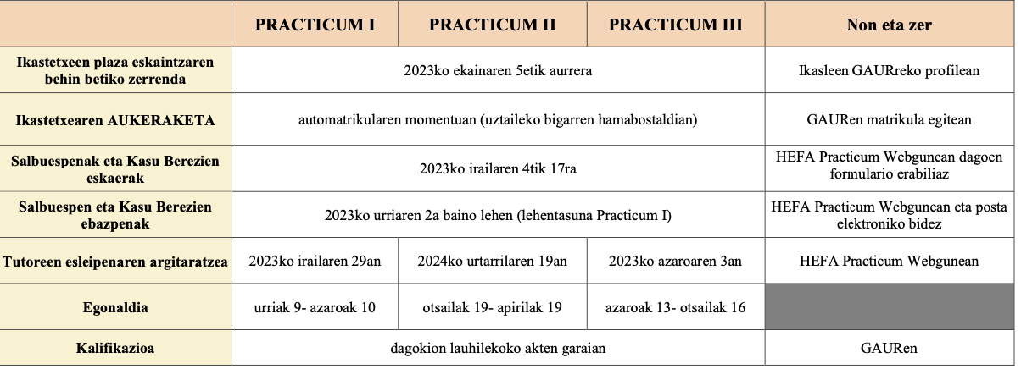
PRACTICUM Ia
2023-2024 ikasturtea
KRONOGRAMA
https://www.ehu.eus/eu/web/hezkuntza-filosofia-antropologia-fakultatea/haur-eta-lehen-hezkuntza

Slide 11
PRACTICUM Ia 2023-2024 ikasturtea
KASU BEREZIAK
Ikus Kasu Bereziak atala Praktikei dagokien webgunean (HEFA)
Enborreko irakasgaia da; beraz, errespetatu beharreko egutegi, ordutegi eta ordu kopuruak zehaztuak ditu.
Ikasle batek ezin badu Practicuma ezarrita dagoen moduan bete, bere egoera Kasu Berezi bat izan daiteke:
Ikasketak eta lana batera egin behar duten ikasleak.
Erditzeko, adopzioko edo harrerako kasuetan eta hiru urtetik beherako seme-alaben ardura dituzten ikasleen kasuan.
Mendeko senide baten zaintzaile direla egiaztatzen duten ikasleak.
Goi mailako kirolari, teknikari eta epaile gisa edo errendimendu handiko kirolari gisa egiaztatutako UPV/EHUko ikasleak.
Mugikortasun programetan parte hartzen duten ikasleak.
Garapenerako Lankidetza programetan parte hartzen duten ikasleak.
Beste egoera batzuetan dauden ikasleak:
Gaixotasunak, istripuak
Arazo administratiboak
Aldez aurretik ikusi ezin daitezkeenak
Egoera horien aurrean ikasleak egin ditzakeen eskaera motak: egutegia, ordutegia edo zentro aldaketa. Eskaera HEFAk zehazturiko epean egin behar da, dagokion dokumentazioa gehituz.
https://www.ehu.eus/eu/web/hezkuntza-filosofia-antropologia-fakultatea/haur-hezkuntza-eta-lehen-hezkuntza-graduak
11

Slide 12
PRACTICUM Ia
2023-2024 ikasturtea
BALIOZKOTZEAK
Practicuma | IRAKASGAI OSOA BALIOZKOTU | EXENTZIOA (egonaldia bakarrik baliozkotu)
I | HHko eta LHko diplomatua edo graduatua bada. | Practicumari dagokion denboraldian Haur Hezkuntzan edo Lehen Hezkuntzan lanaldi osoko arduraldian jarduten bada
 | Azkeneko hiru urteetan, gutxienez, urte erdiz lanaldi osoko arduraldian, edo urtebetez lanaldi erdiko arduraldian Haur Hezkuntzan/ Lehen Hezkuntzan aritu bada.
 | Plan zaharretako Practicumak eginak izatea.
 | Haur Hezkuntzan Goi Mailako Teknikaria (Lanbide Heziketa) Haur Hezkuntza titulazioarako bakarrik
II | HHko eta LHko ikasketetan diplomatua edo graduatua bada. | Praktikei dagokien denboraldian ikasleak lanaldi osoz matrikulatuta dagoen Graduan lan egiten badu.
 | Plan zaharretako Practicumak eginak izatea.
III |  | Praktika denboraldian ikastetxe batean lanean aritzea ikasten ari den titulazioaren eta, hala dagokionean, Minorraren alorrean. Edonola ere, ikasleak irakasgaiari dagozkion gainerako baldintzak bete beharko ditu.
12

Slide 13
MILA ESKER!

